Slide 1
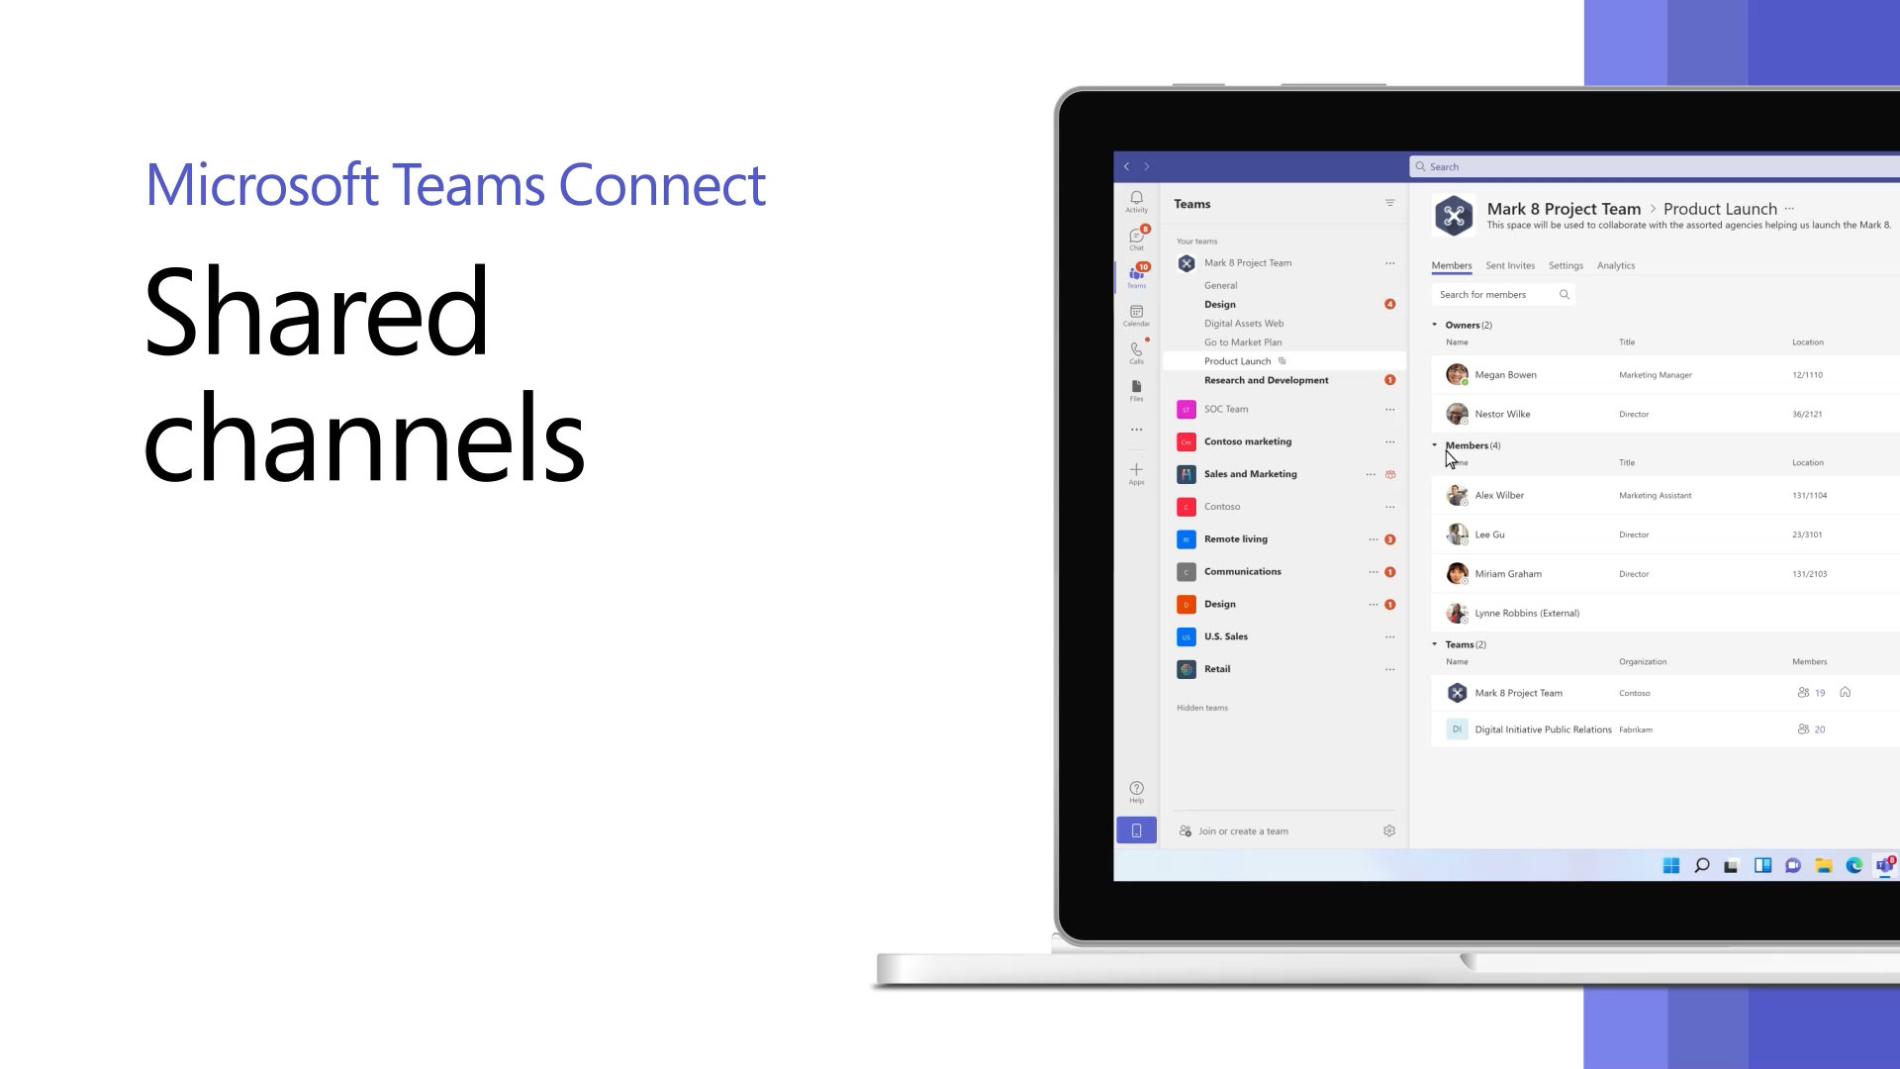
PRODUCTIVITY MASTERY
Microsoft 365
核心技能与
效率提升
学习总结与重点梳理
Platform
Focus
2025
Microsoft 365
Efficiency

Slide 2
AGENDA
目录
01
Office 365概览
02
Word
超越单机版：探索云服务与实时协作的核心价值
高效文档处理与协作：样式排版、审阅功能
03
Excel
04
PowerPoint
数据管理与分析：数据规范化、核心函数
设计简洁专业演示文稿：母版、动画
05
OneDrive与Teams
06
总结与核心技巧
云协作核心：连接人与工作的完整生态
思维转变与习惯养成，迈向高效办公
本演示文稿共包含 6 个章节，覆盖 Microsoft 365 核心应用的高效使用技巧

Slide 3
CHAPTER ONE
01
Office 365概览：超越单机版
订阅制模式
与传统一次性购买不同，Office 365采用订阅制模式，用户可持续获取最新功能与安全更新，确保软件始终保持最新状态，无需等待下一个主版本发布。
始终保持最新
统一账户体系
一个微软账户，打通所有服务
OneDrive云核心
Outlook邮箱
OneDrive作为个人云存储中心，提供文件实时保存与多设备同步功能。无论身在何处，都能访问最新文件，告别U盘和邮件附件的繁琐。
OneDrive存储
实时保存
多端同步
Teams协作
实时协作基石
Word、Excel、PowerPoint等应用均支持实时共同编辑，多人可同时处理同一文档，实时查看对方的编辑内容和光标位置，大幅提升团队协作效率。
关键认知
Office 365不仅是工具套件，更是一个协同工作平台，它将人、文件和对话无缝连接，重新定义现代办公方式。

Slide 4

02
CHAPTER TWO
Word：高效文档处理与协作
结构化排版
效率关键
摒弃手动格式化，使用"样式"功能（标题1、标题2等）进行文档排版，实现一键统一格式、自动生成目录、快速导航。
一键统一格式
自动生成目录
便于导航
协作与审阅
批注
修订
共同编辑
提出问题和讨论
记录更改痕迹
实时协作处理
其他效率工具
查找与替换
导航窗格
支持格式、通配符高级查找
快速跳转文档章节
样式功能的强大之处
H1
一级标题
H2
二级标题
正文
正文内容
核心建议
长文档必用"样式"，这是专业排版的基础，也是高效协作的前提。

Slide 5
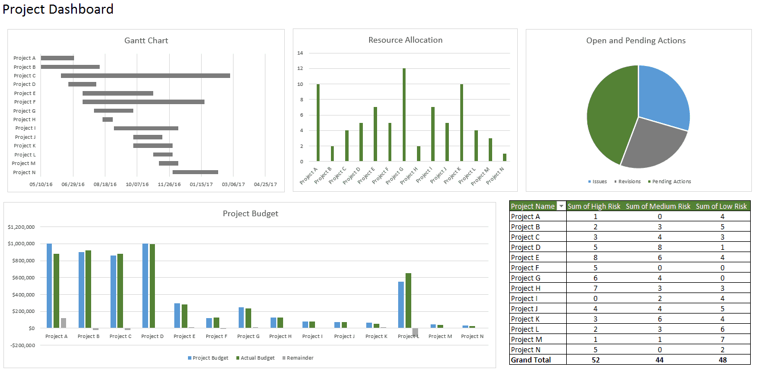
CHAPTER THREE
03
Excel：数据管理与分析入门
数据规范化
核心函数与工具
基础可视化
使用"表格"功能（Ctrl+T），确保数据区域结构化，便于后续引用与分析。
SUMIFS
多条件求和
折线图
展示趋势变化
XLOOKUP
数据查找
ID
姓名
部门
IF
逻辑判断
柱状图
结构化数据，一行一条记录
对比不同项目
数据透视表
饼图
无需公式，拖拽即分析
显示占比关系
从数据到信息的关键路径
核心建议
规范化
分析
可视化
大数据必用"表格"与"透视表"，这是高效数据分析的基础。
掌握表格、透视表和核心函数，Excel将成为你最强大的数据分析工具。

Slide 6
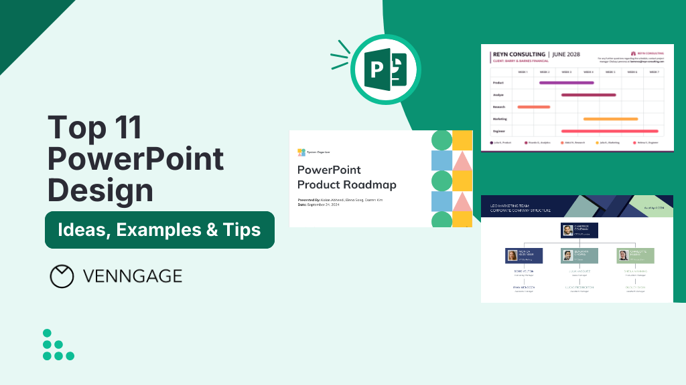
CHAPTER FOUR
04
PowerPoint：设计简洁专业的演示文稿
设计一致性的基石：母版
在"幻灯片母版"中统一设置字体、配色、Logo和版式，确保整个演示文稿的设计一致性，一劳永逸。
统一字体
配色方案
Logo固定
版式统一
流畅的高级动画
"平滑"切换
动画窗格
专业设计的秘诀
创造对象移动、缩放的流畅过渡效果
精细控制多个动画的顺序与时间
简洁不等于简单。通过母版统一、动画流畅、内容多元，打造专业且引人入胜的演示文稿。
明星功能
丰富内容形式
核心建议
3D模型
设计灵感
分享前使用"排练计时"练习，确保演示流畅、时间把控精准。
增加视觉冲击
AI排版建议
幻灯片放映 → 排练计时

Slide 7


05
CHAPTER FIVE
OneDrive与Teams：云协作核心
OneDrive
Teams
你的个人云硬盘，安全存储，便捷访问
团队协作中心，连接人与工作
自动保存
一体化沟通
编辑中的文档实时保存至云端，告别数据丢失
聊天、会议、通话集成，减少工具切换
版本历史
团队频道协作
可恢复任一历史版本的文件，追溯更改轨迹
直接共享和协作处理Office文件
轻松共享
生成链接，控制"可查看"或"可编辑"权限
工作流集成
集成任务、日历等多种应用
Microsoft 365生态系统
OneDrive存储文件，Teams连接团队，Office应用处理内容，无缝集成构建完整协作生态。
随时随地，安全访问
多设备同步，版本可控，权限清晰

Slide 8
06
CHAPTER SIX
总结与核心技巧
思维转变
必须掌握的三个习惯
从"本地文件"到"云链接共享"
1
随时保存 = 自动保存
告别附件往返，拥抱链接协作
确保文件在OneDrive，实时保存
从"单人工作"到"邀请协作"
2
长文档用"样式"，大数据用"表格"
主动邀请团队，实时共同编辑
规范结构，高效分析
3
分享前用"排练计时"练习
确保演示流畅，时间把控精准
下一步学习建议
深入：Excel
深入：PPT
拓展：自动化
Power Query
高级动画组合
Power Automate
数据清洗与转换的利器
打造电影级演示效果
实现办公流程自动化
最重要的收获
Microsoft 365不仅是工具，更是思维方式的转变——从本地到云端，从单人到团队。拥抱这种变化，你将开启高效协作的新篇章。

Slide 9

谢谢观看
Thank You for Your Attention

